Slide 1
Поможем
пернатым пережить
зиму!

Slide 2
Интеграция образовательных областей:
познавательное развитие,
речевое развитие,
социально-коммуникативное развитие.

Slide 3
Актуальность
Зима – трудный период в жизни птиц. Птицам необходима помощь.
Нет на земле такого уголка, где бы нельзя было встретить птиц. Часто мы не замечаем этих маленьких пернатых, но, познакомившись с ними поближе, мы понимаем, что они делают очень много полезного. Значение птиц в природе и для человека велико и многообразно.
К сожалению, с лица Земли полностью исчезло 94 вида птиц, а еще 187 видов птиц находится в Красной книге. Много птиц погибает во время зимней бескормицы, которая начинается с появлением устойчивого снежного покрова, от голода.
Мало кто знает и задумывается о том, как тяжело выжить птицам зимой.
Мы задались вопросом: всё ли мы знаем о птицах, которые остаются зимовать в наших краях? А может быть, птицы улетают на юг не потому, что становится холодно? Ведь за счёт температуры своего тела они могут выдерживать сильные морозы. Отлёт большинства птиц, возможно, связан с отсутствием необходимого количества корма.

Slide 4
Цели: создать условия для развития
познавательной активности дошкольников через исследовательскую деятельность
Задачи:
Развивать у детей умение выдвигать гипотезы, делать выводы, устанавливать причинно-следственные связи
Воспитание у детей бережного отношения к природе через проявление заботы о птицах: подкормка птиц зимой, изготовление кормушек.
-Активизировать и расширять словарь по теме, развивать связную речь детей, совершенствовать уровень накопленных знаний о взаимодействии людей и птиц в зимнее время.
- Привлечение родителей к совместной деятельности с детьми и педагогом.
- Формирование экологически грамотного поведения детей по отношению к живому, чувство ответственности за их состояние и стремление помогать птицам в зимних условиях.

Slide 5
Вопрос: Почему пернатым трудно зимой ?
Проблема: Как сделать так, чтобы пернатым было легче пережить зиму
Гипотеза: Кормушки и корм для птиц можно разнообразить

Slide 6
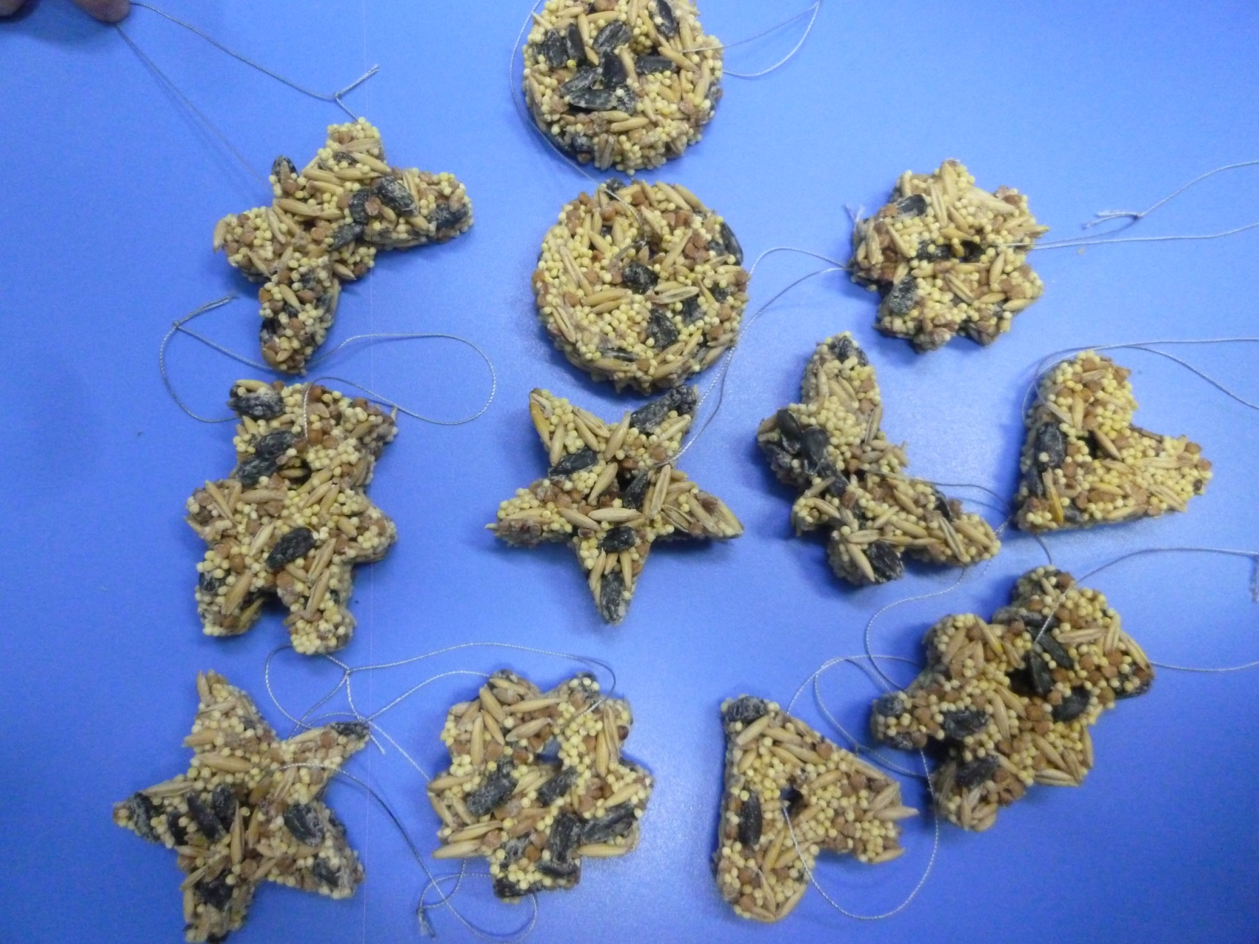
«Печенье для пернатых»

Slide 7
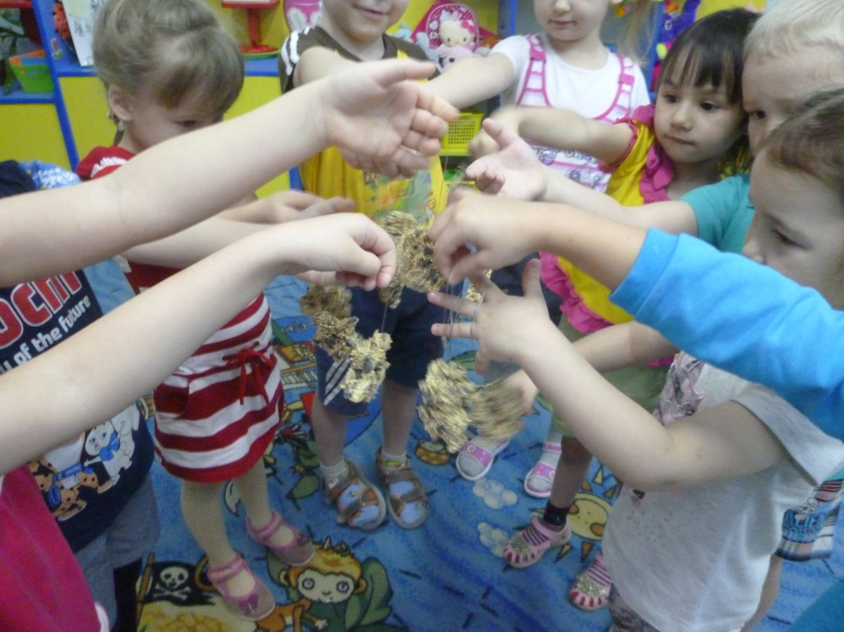

Slide 8
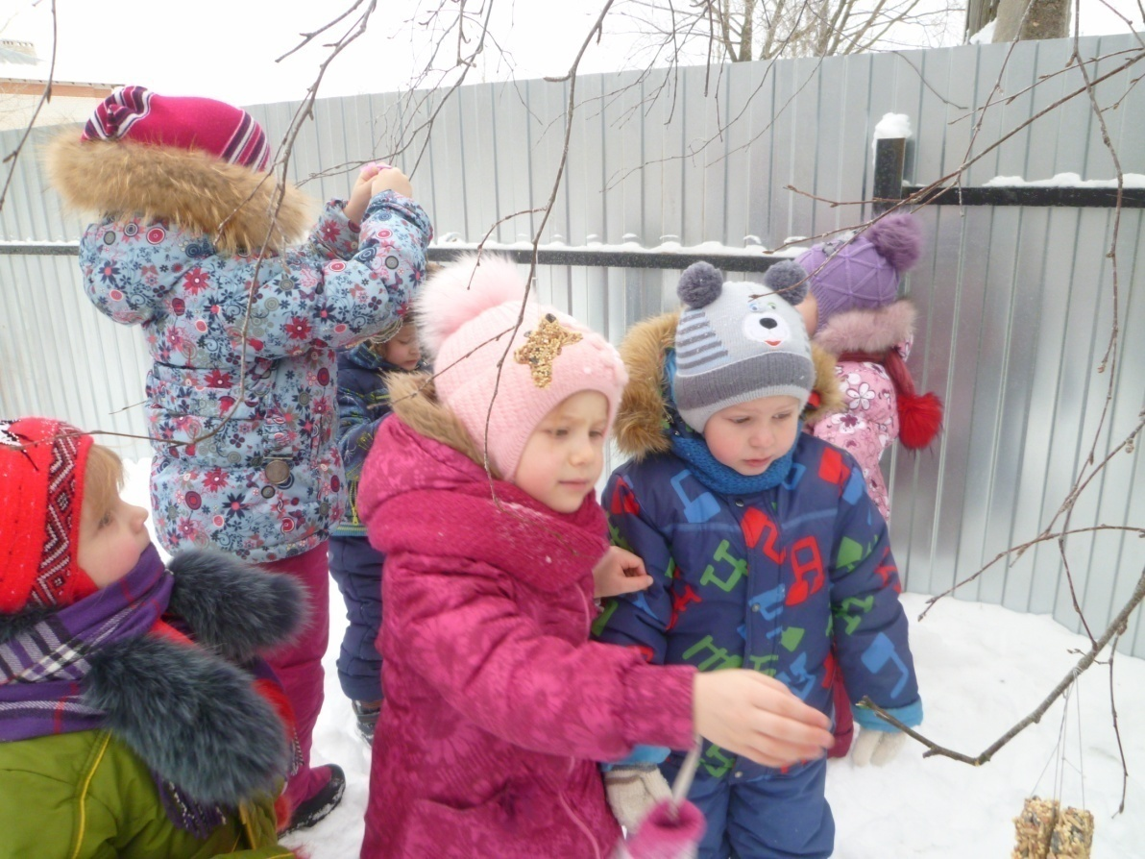
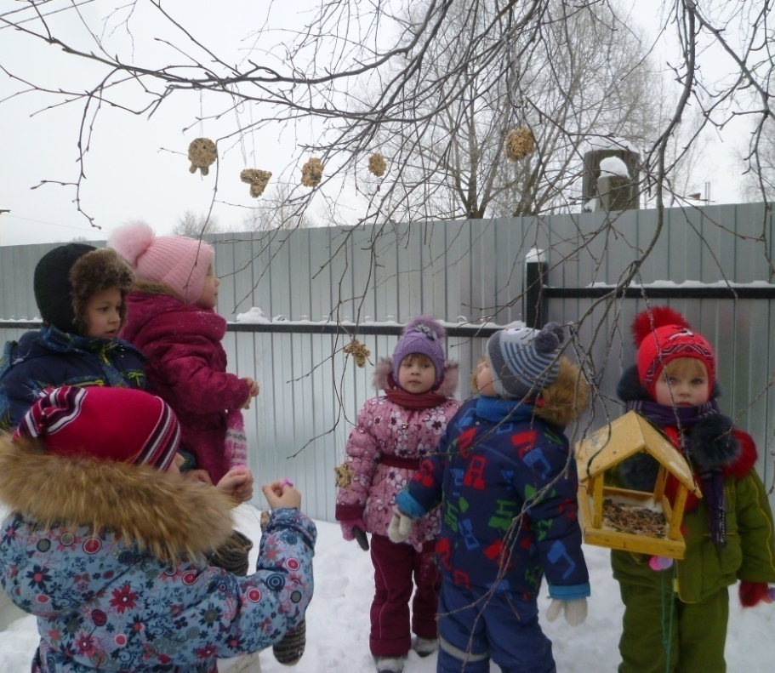

Slide 9
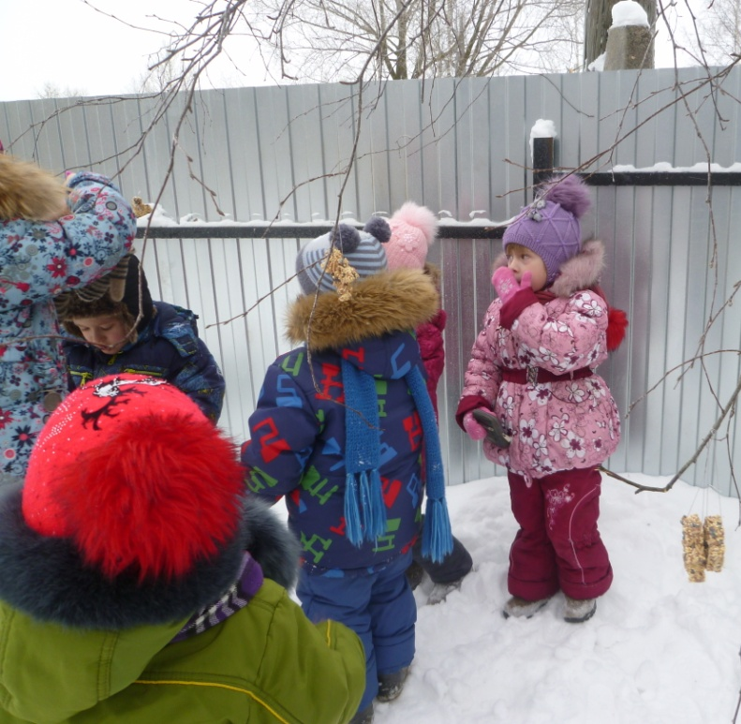
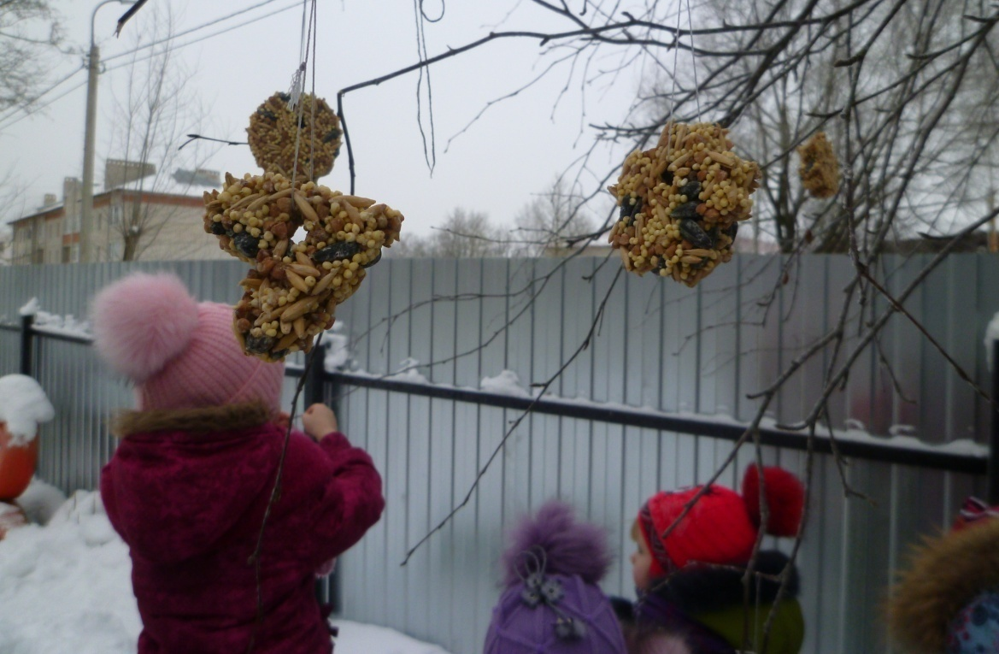
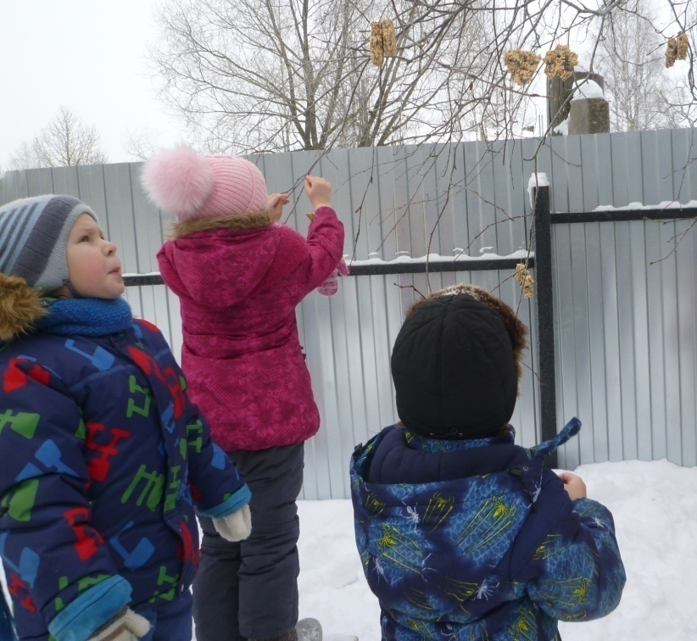

Slide 10
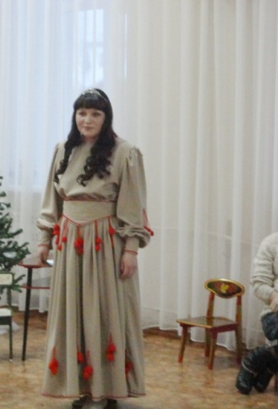
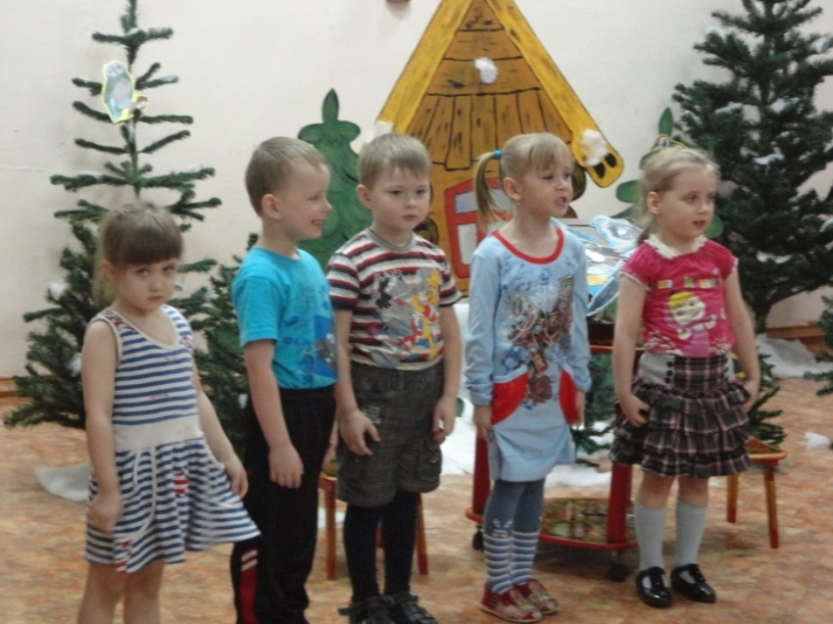
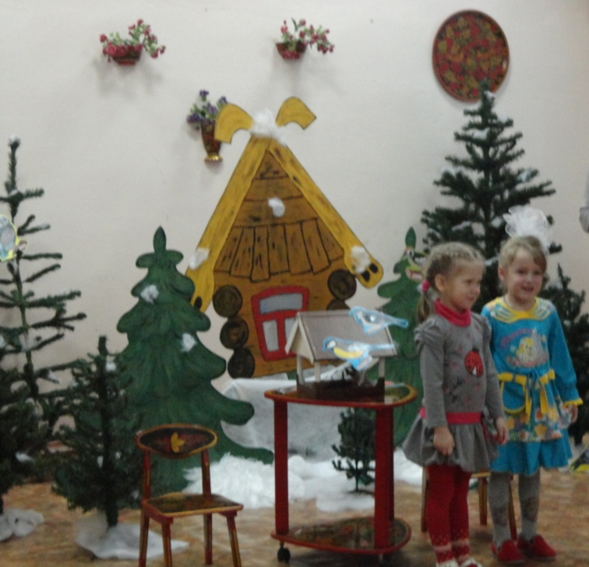
Итог проекта – родительское собрание
«Покормите птиц зимой»
Хозяйка
Птичьего Царства
Notes:
10

Slide 11
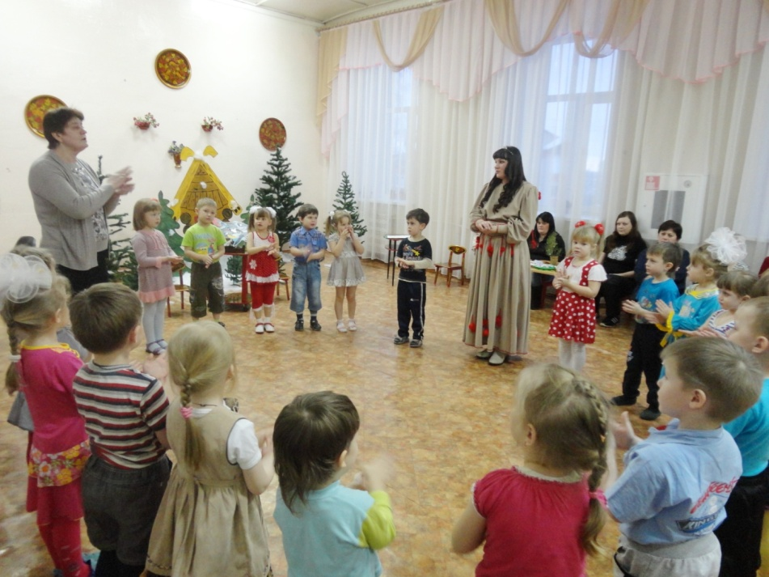
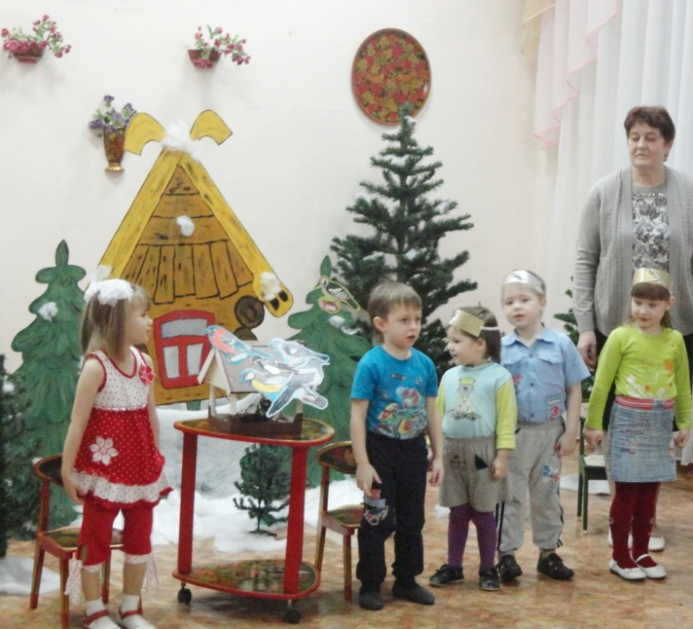
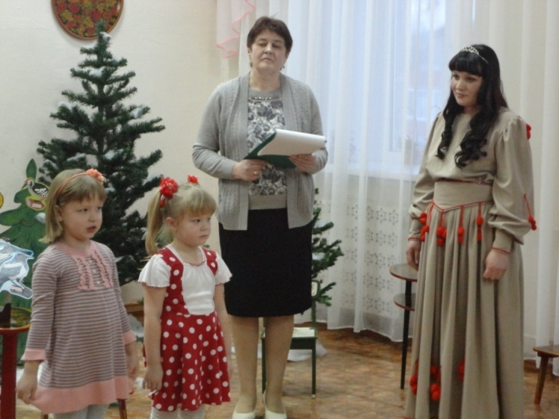
Музыкальная игра
«Снеговик»
Театрализованная
игра
«У кормушки»
Notes:
11

Slide 12
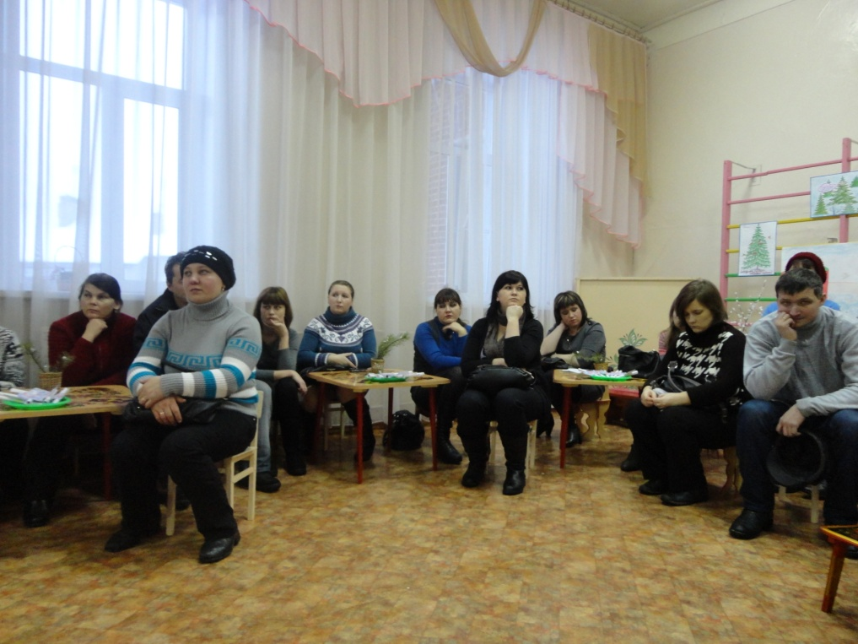
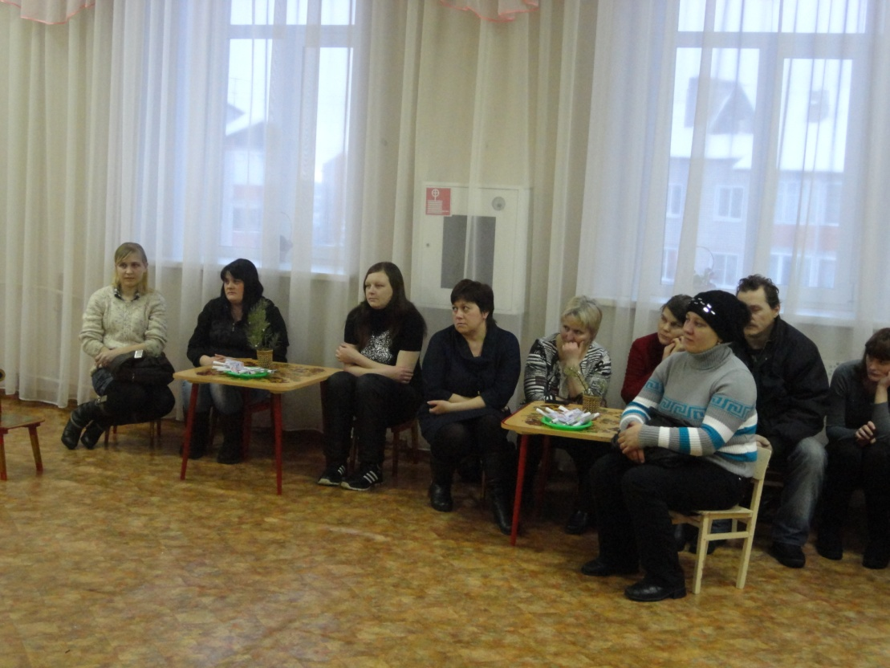
Родители – активные участники собрания
Notes:
12

Slide 13
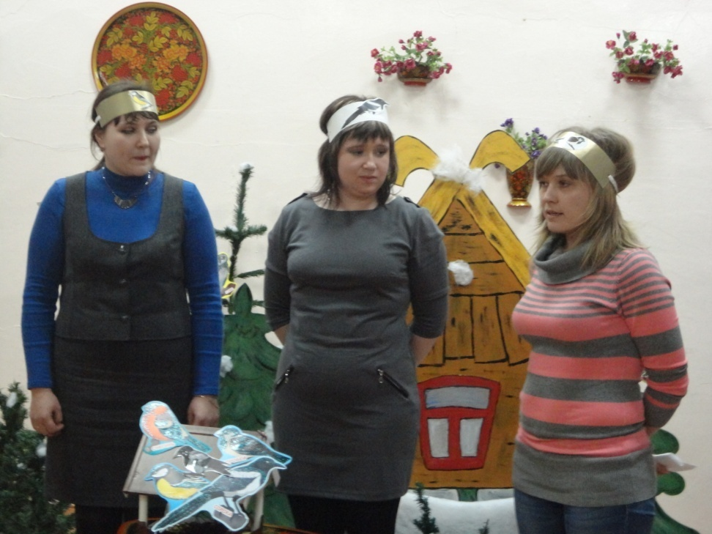
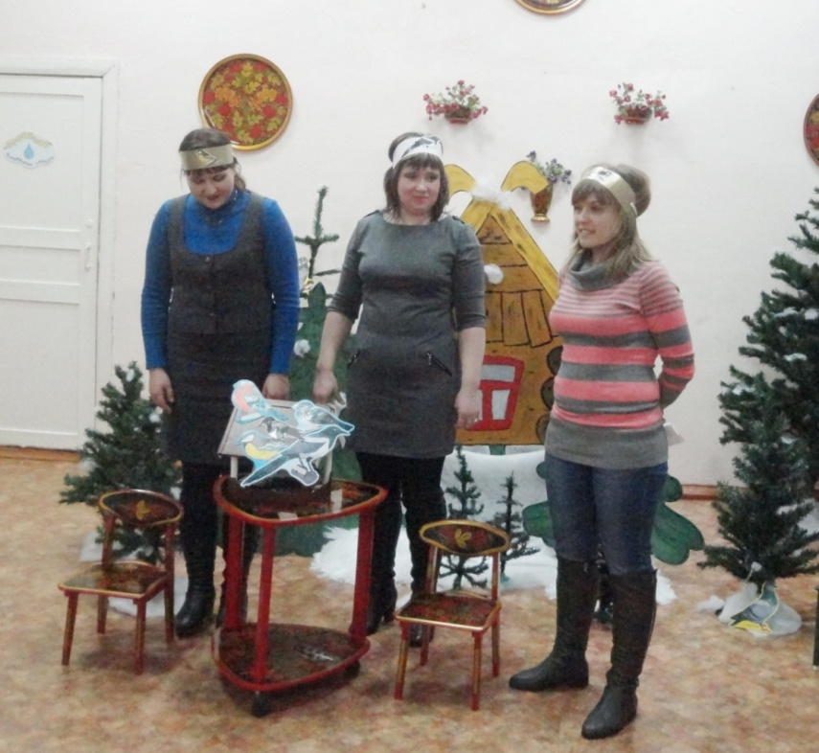
Театрализованная игра родителей
«Доживём до весны»
Notes:
13

Slide 14
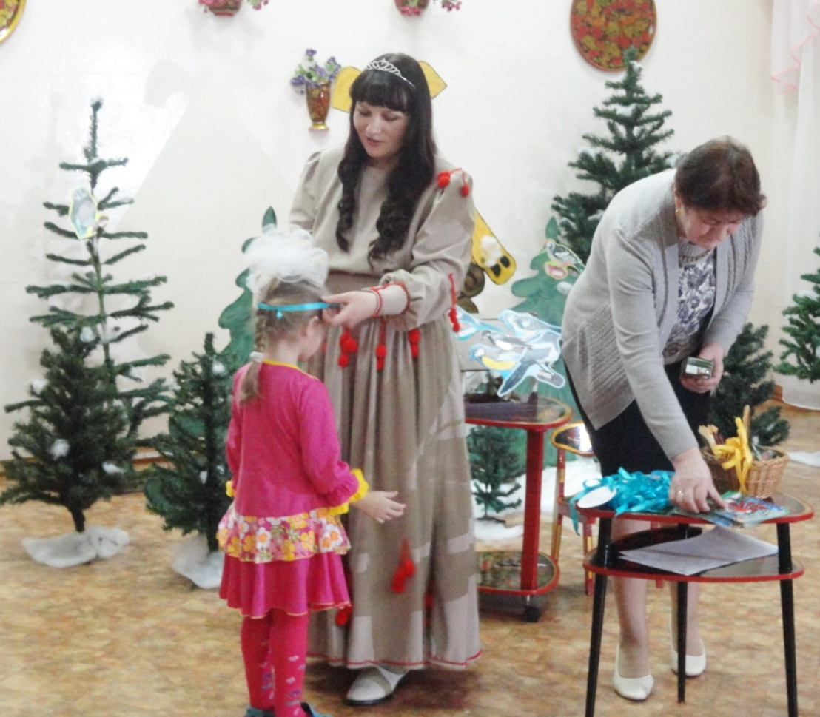
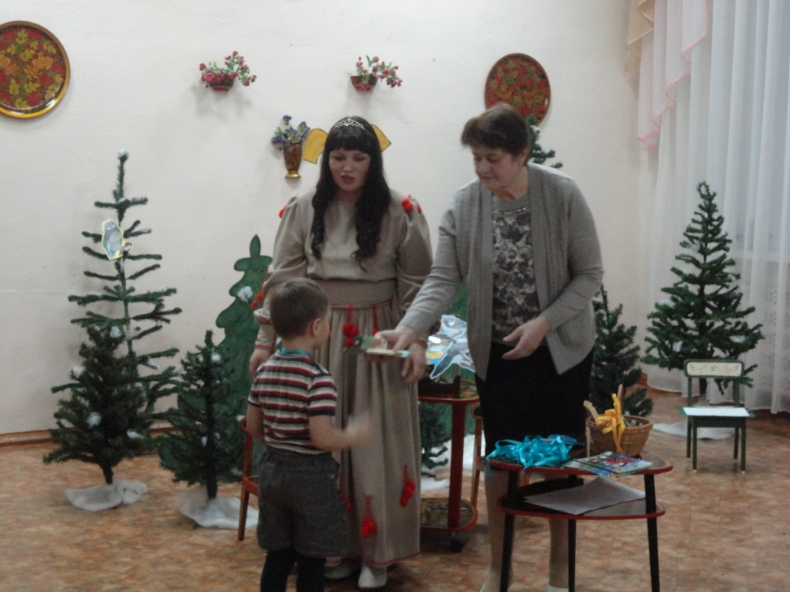
Notes:
14

Slide 15
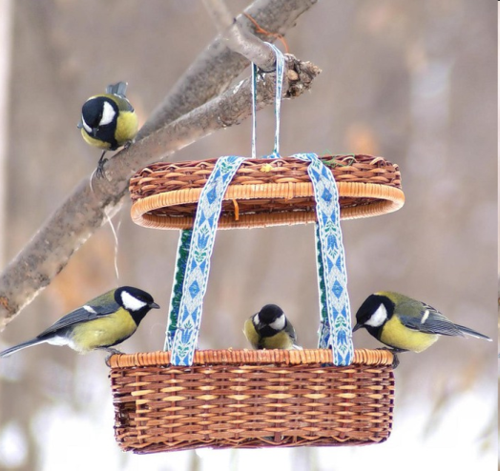
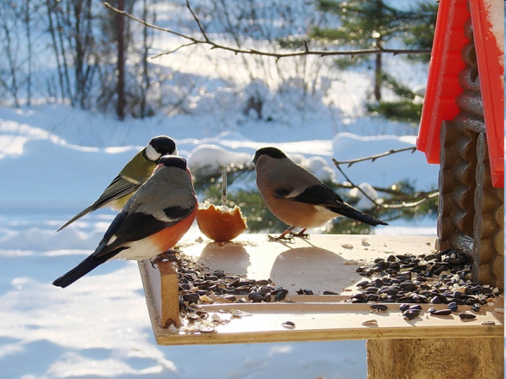
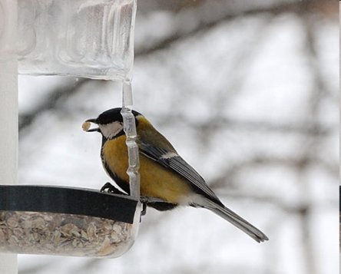
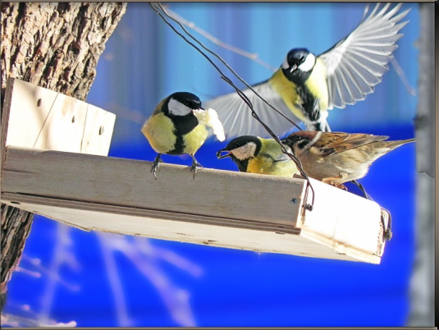
Акция
«Каждой пичужке по кормушке»

Slide 16
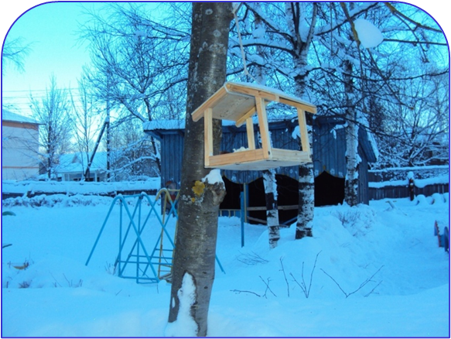
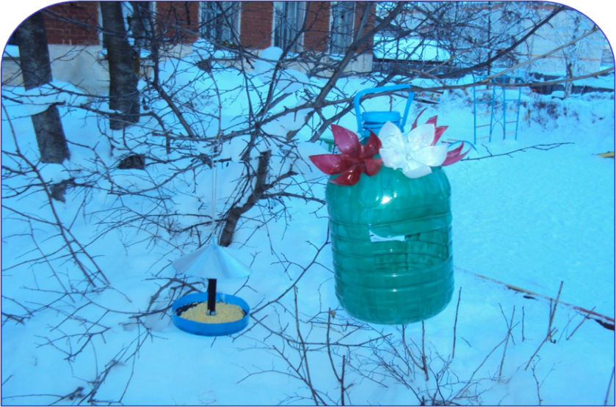
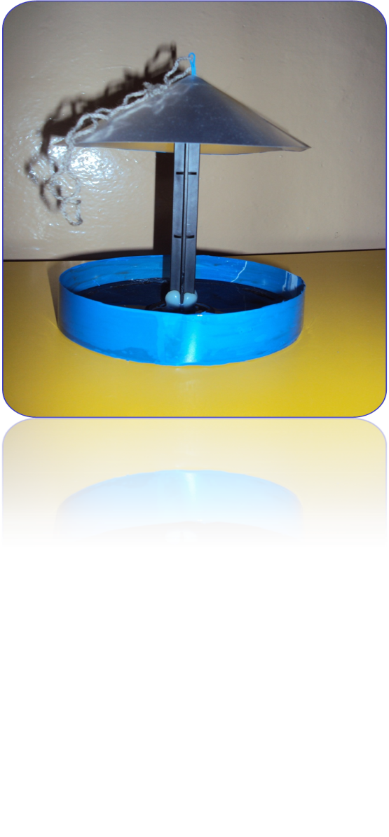
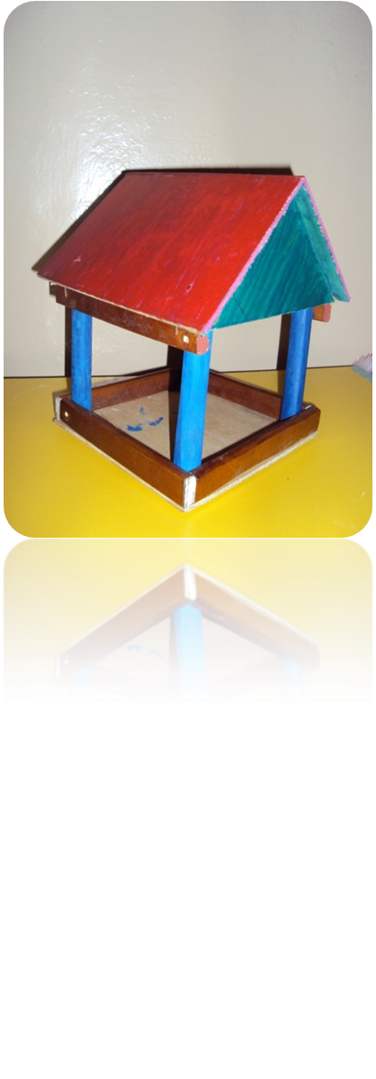
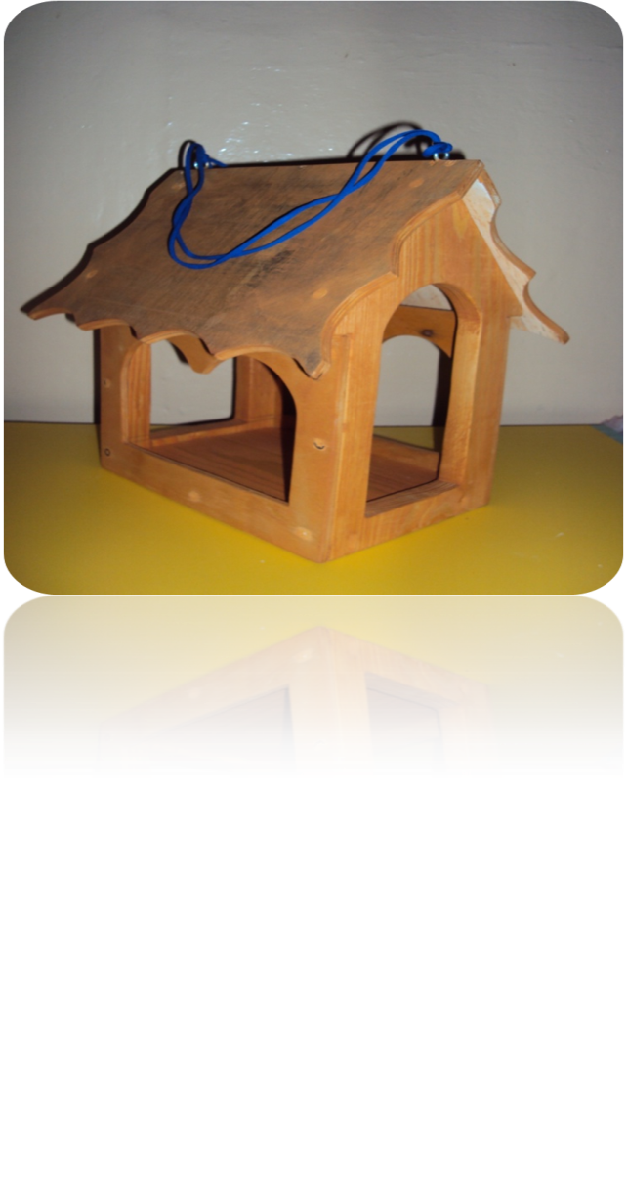
Семья Большаковых
Семья Волковых
Семья
Кирилла Баскова
Семья Белкиных
Семья
Саши Соколовой

Slide 17
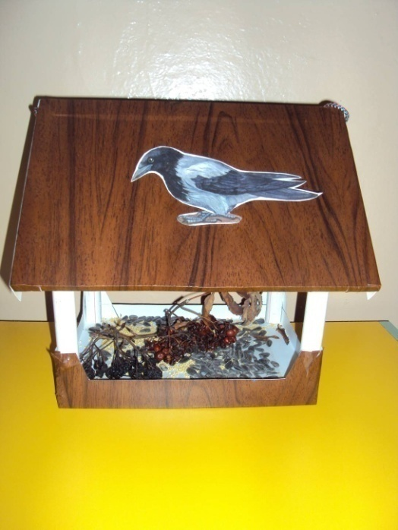
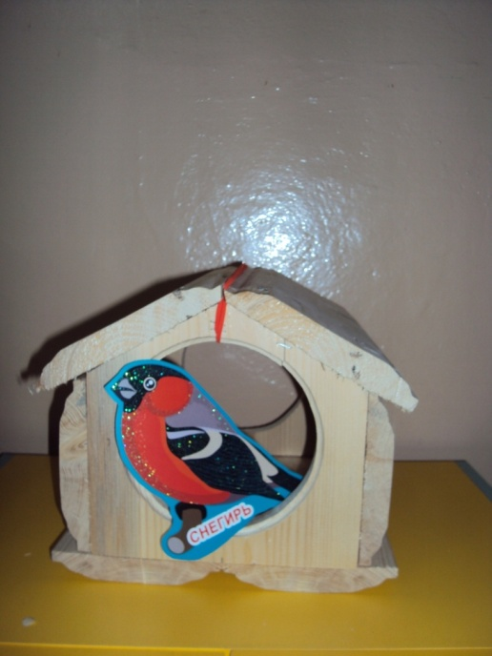
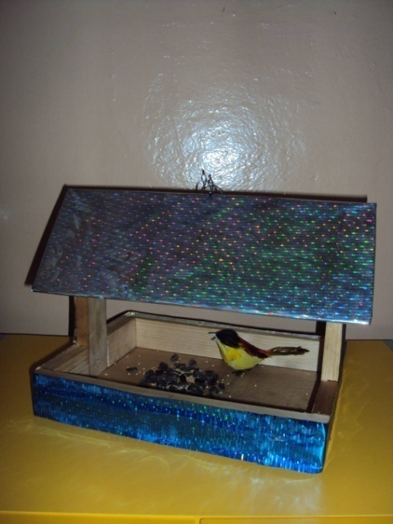
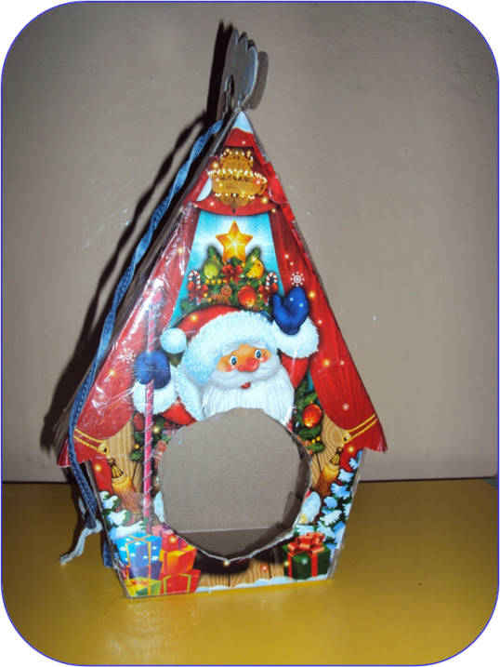
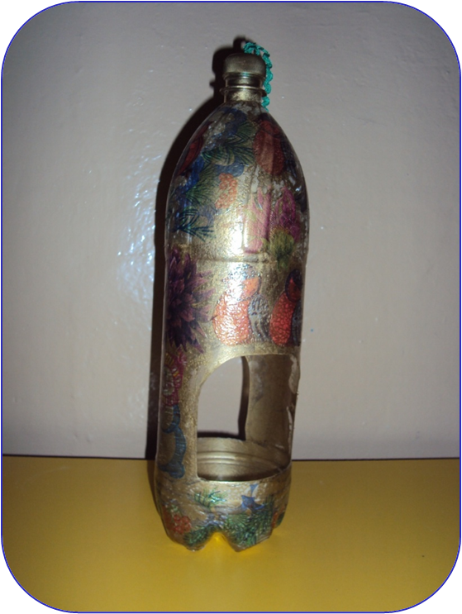
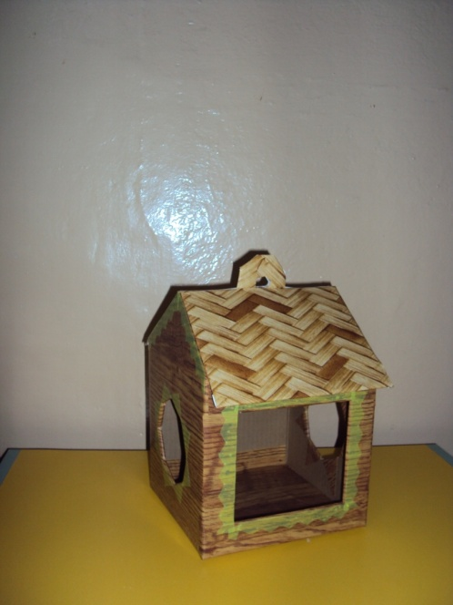
Семья Румянцевых
Семья Родионовых
Семья Хребтовых
Семья Ксюши Басковой
Семья Кочаговых
Семья Осиных

Slide 18
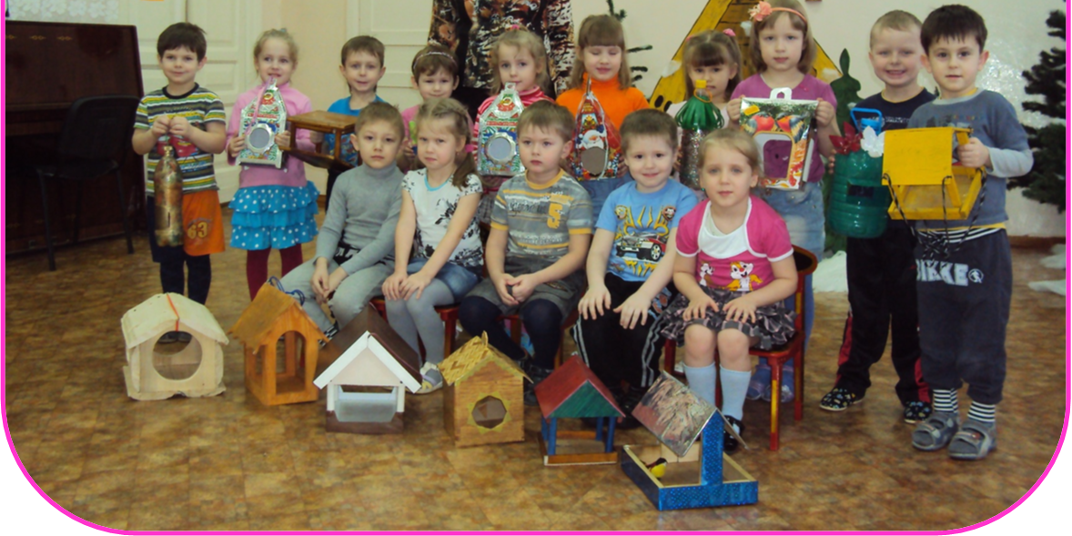
Поможем пернатым пережить зиму!

Slide 19
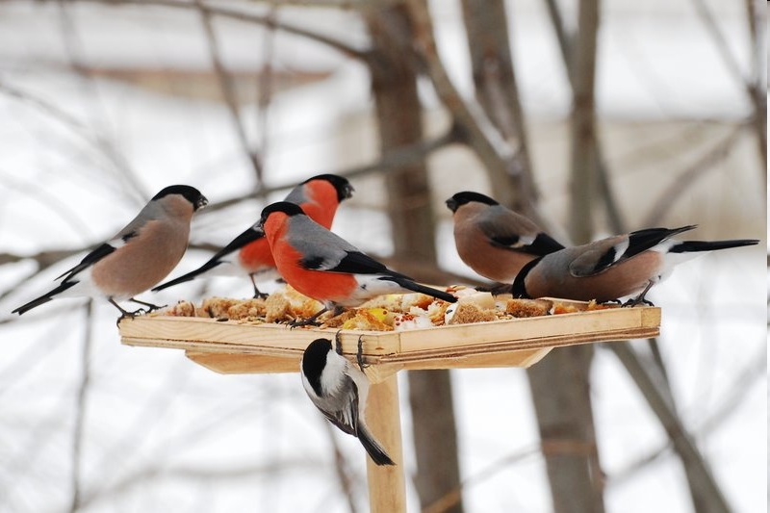
Результат:
после того как мы повесили кормушки, мы заметили что птиц на территории детского сада стало больше. В холодную погоду на кормушки прилетает больше пернатых гостей, чем в тёплую, поэтому обязательно нужно подкармливать птиц, чтобы их прилетало ещё больше и следить за кормушками.
Во время наблюдений мы выяснили, что «печенье» для пернатых понравилось, но рассыпчатый корм в кормушках они любят больше всего, синицы прилетали в те кормушки, в которые мы клали кусочки сала и семечки, а воробьи в любую кормушку, снегирь же прилетал в удалённые кормушки с семенами и ягодами рябины. Таким образом, если постоянно и разными способами подкармливать зимующих птиц то, тем самым мы помогаем им пережить холодный период года, когда птицам сложно добывать корм из–под снега, и сохраняем их численность.

